Slide 1
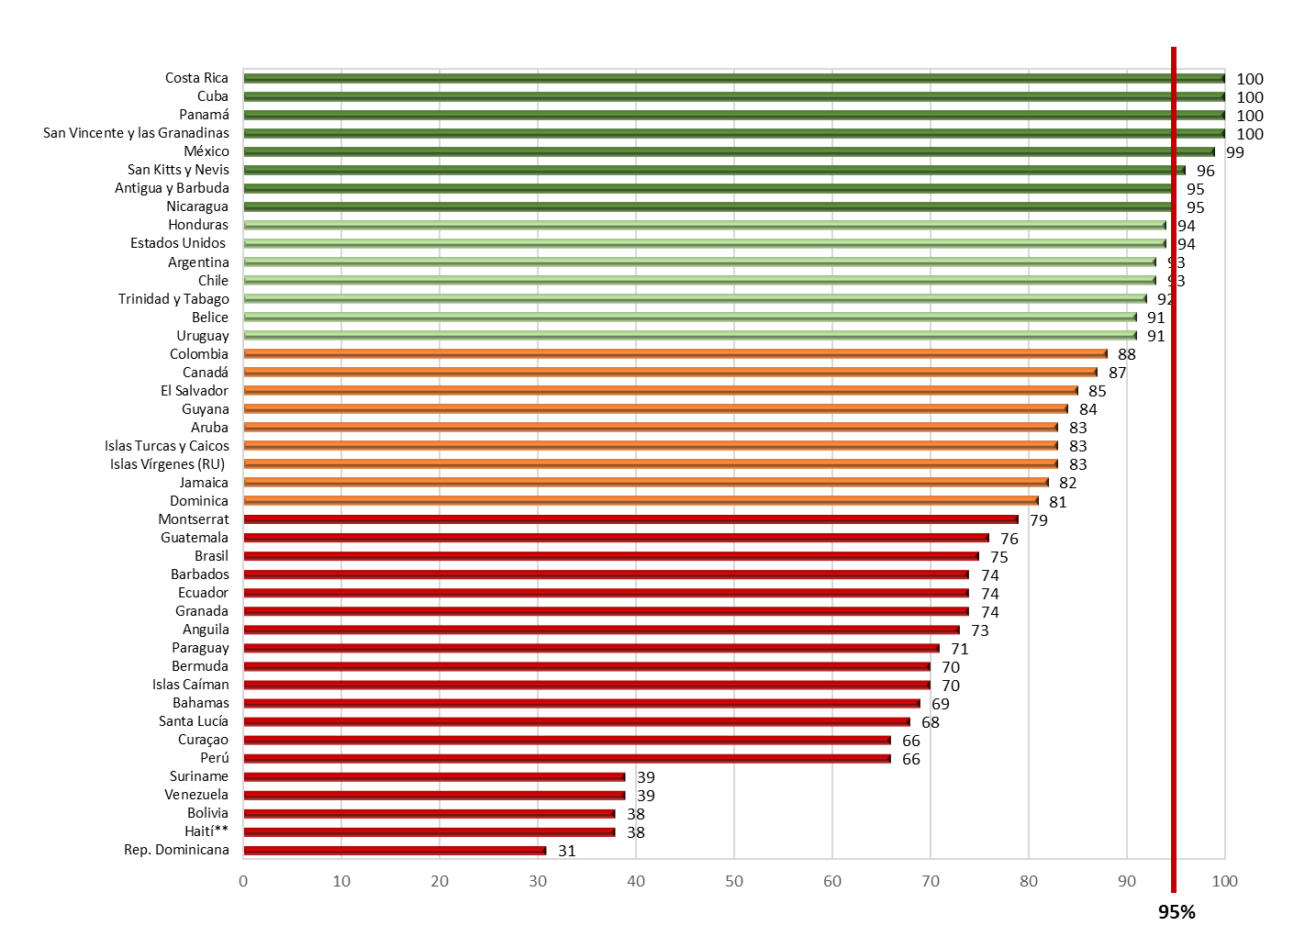
Cobertura de vacunación de la segunda dosis de la SRP*
en las Américas, 2018
Cobertura SRP2 (%)
Fuente: : Informe de los países en el formulario conjunto para la notificación sobre inmunización de la OPS-OMS/UNICEF (JRF), 2019.
*SRP: vacuna contra el sarampión, la rubeola y paperas; **Vacuna contra el sarampión-rubéola (SR).

